Slide 1
PROYECTO #3
Computación Gráfica 2019
INTEGRANTES:
Mattioli, Bárbara
Garat, Manuel
Cerdá, Gianni Lucas
Universidad Nacional del Sur

Slide 2
ÍNDICE
Escena A
Objetos en la escena
Texturas utilizadas
Iluminación
Escena B
Objetos y texturas en la escena
Iluminación
Conclusiones
Referencias

Slide 3
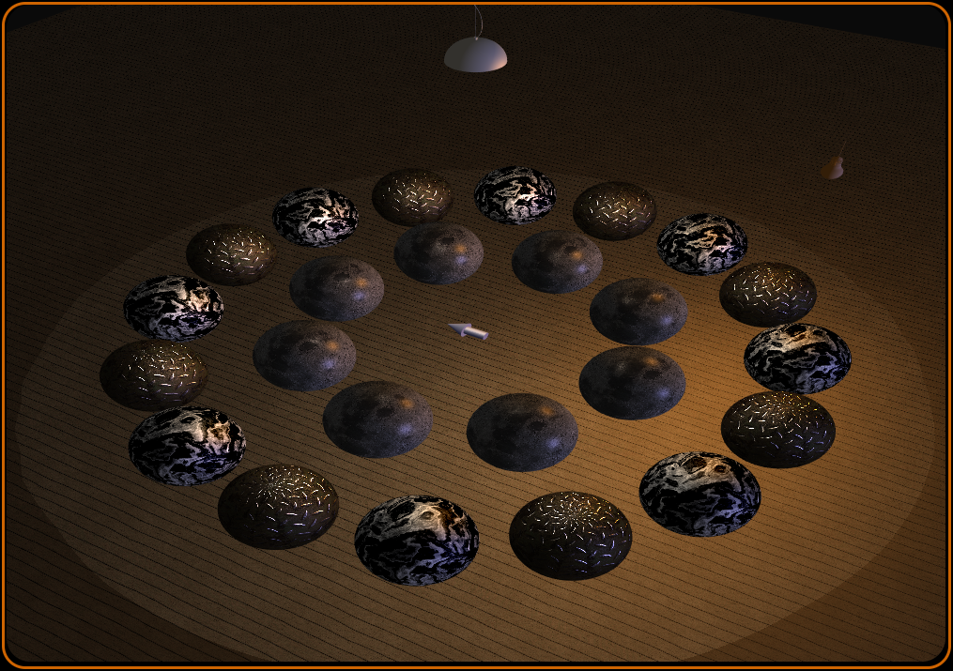
Escena A: Jack Bauer esferas

Slide 4
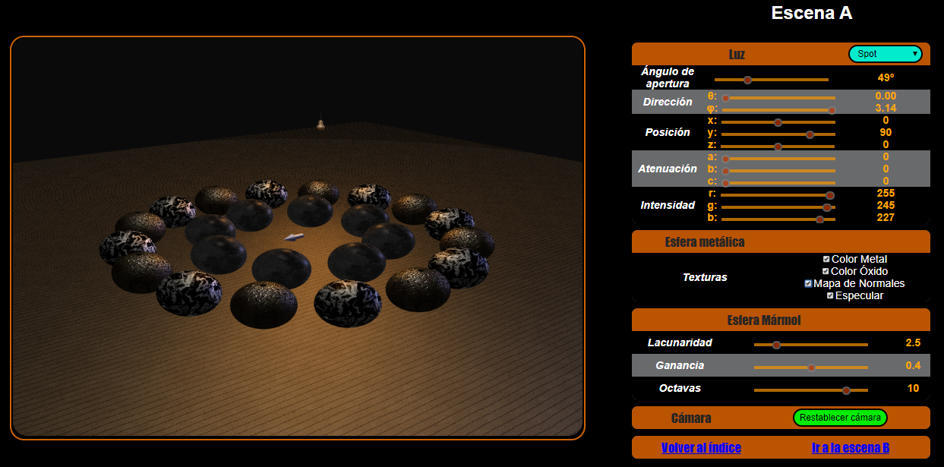
Objetos en la escena
Se dibuja un suelo de madera con 24 esferas sobre él.
8 lunas con textura simple.
8 metálicas multitextura con normal mapping .
8 de mármol procedurales.
3 luces: spot, puntual y direccional.

Slide 5
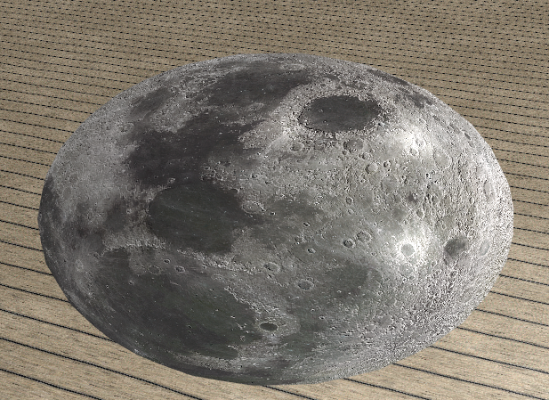
Texturas utilizadas
Lunas
Utilizan una única textura simple de Luna.

Slide 6
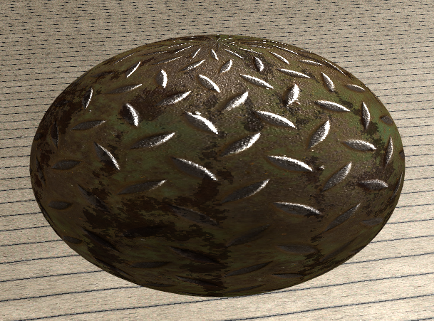
Texturas utilizadas
Esferas metálicas
Se modelan con varias texturas:
Una metálica,
Una de óxido,
Normal mapping,
Una especular.
Se pueden activar y desactivar mediante la interfaz.

Slide 7
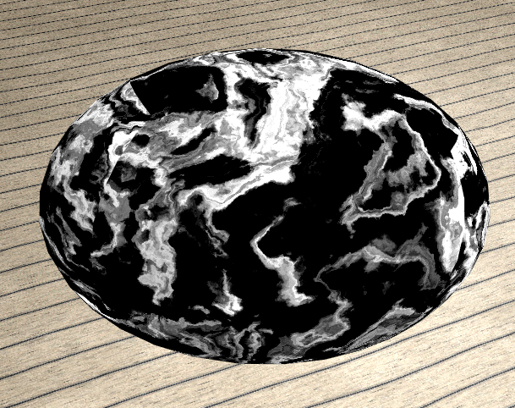
Texturas utilizadas
Esferas de mármol
Su textura se genera proceduralmente utilizando el algoritmo de Perlin-Noise.
La interfaz permite modificar los parámetros del procedimiento.

Slide 8
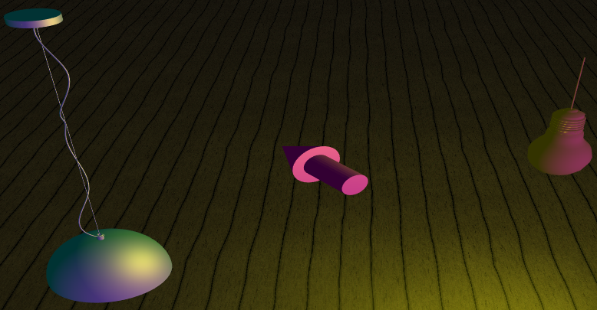
Iluminación
Tipos de luces
Tres luces implementadas (de izquierda a derecha):
Spot,
Direccional,
Puntual.
La interfaz permite modificar los parámetros de cada una.

Slide 9
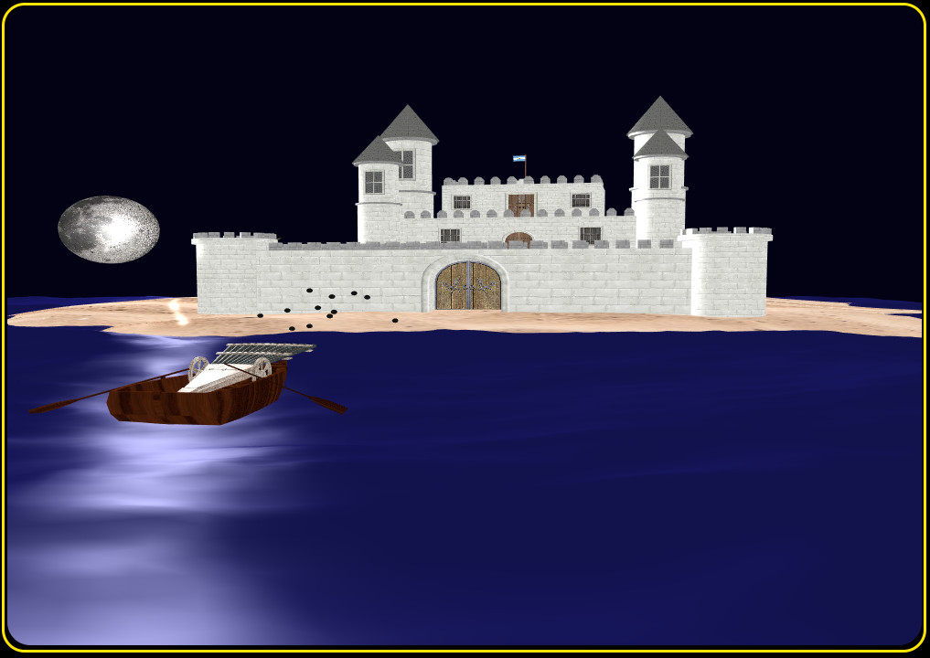
Escena B: Fire at Will

Slide 10
Objetos y texturas en la escena
Luna
La luna es la misma que la de la escena A.

Slide 11
Objetos y texturas en la escena
Castillo, cañón, arena, palmeras, bandera
Utilizan una única textura simple.
Se puede cambiar la bandera mediante la interfaz.

Slide 12
Objetos y texturas en la escena
Bote
Su textura se genera proceduralmente con [algoritmo].
Sus parámetros se pueden modificar mediante la interfaz.

Slide 13
Objetos y texturas en la escena
Agua y balas
No utilizan textura, sino materiales.

Slide 14
Iluminación
La iluminación se genera con una luz puntual proveniente de la luna

Slide 15
Conclusiones
La experiencia de trabajar con distintos tipos de texturas nos resultó entretenida e interesante, logrando atractivos y apariencias un poco más realistas que en las escenas anteriores sin alterar la complejidad geometrica de los objetos.

Slide 16
Referencias
Modelos y texturas de:
https://www.turbosquid.com/
https://www.blendswap.com/
https://www.wikipedia.org/ (banderas)
https://twitter.com/unsdcic (bandera DCIC)
https://www.3dxo.com/
Texturas procedurales
https://thebookofshaders.com/

